Slide 1
令和元年度
大阪府及び府内市町村の
消費生活相談の概要

Slide 2
相談全体の特徴

Slide 3
令和元年度相談件数
契約当事者の年代別内訳
契約当事者 |  | 令和元年度 |  |  | 平成３０年度 |  |  | 前年度比 | 増減数
年 代 | 細区分 | 件数 |  | 構成比 | 件数 |  | 構成比
20歳未満 | １8歳未満 | 1,970 | 1,155 | 1.6% | 1,500 | 751 | 1.0% | 153.8% | 404
 | １８歳 |  | 361 | 0.5% |  | 289 | 0.4% | 124.9% | 72
 | １９歳 |  | 454 | 0.6% |  | 460 | 0.6% | 98.7% | ▲ 6
２０歳代 | ２０～２９歳 |  | 6,677 | 9.0% |  | 5,967 | 8.1% | 111.9% | 710
３０歳代 | ３０～３９歳 |  | 7,296 | 9.8% |  | 6,846 | 9.3% | 106.6% | 450
４０歳代 | ４０～４９歳 |  | 10,147 | 13.6% |  | 9,685 | 13.1% | 104.8% | 462
５０歳代 | ５０～５９歳 |  | 10,471 | 14.1% |  | 9,597 | 13.0% | 109.1% | 874
６０歳代 | ６０～６４歳 |  | 4,314 | 5.8% |  | 4,321 | 5.9% | 99.8% | ▲ 7
 | ６５～６９歳 | 20,246 | 4,205 | 5.6% | 21,870 | 4,941 | 6.7% | 85.1% | ▲ 736
７０歳代 | ７０～７４歳 |  | 5,653 | 7.6% |  | 5,799 | 7.9% | 97.5% | ▲ 146
 | ７５～７９歳 |  | 4,543 | 6.1% |  | 5,013 | 6.8% | 90.6% | ▲ 470
８０歳以上 | ８０～８４歳 |  | 3,674 | 4.9% |  | 3,902 | 5.3% | 94.2% | ▲ 228
 | ８５歳以上 |  | 2,171 | 2.9% |  | 2,215 | 3.0% | 98.0% | ▲ 44
その他（団体等） |  |  | 1,957 | 2.6% |  | 1,831 | 2.5% | 106.9% | 126
不 明 |  |  | 11,401 | 15.3% |  | 12,210 | 16.5% | 93.4% | ▲ 809
計 |  | 74,479 |  | 100.0% | 73,827 |  | 100.0% | 100.9% | 652
74,479件
（前年度から652件増加）
契約当事者の年代別内訳からわかる
令和元年度相談の特徴
■18歳未満の相談：1,155件
→前年度比約153.8％と急増
■65歳以上の相談：20,246件
＝相談全体の約27.2％
→全体の多くを占める

Slide 4
１．「健康食品」「化粧品」の
定期購入に関する相談が増加

Slide 5
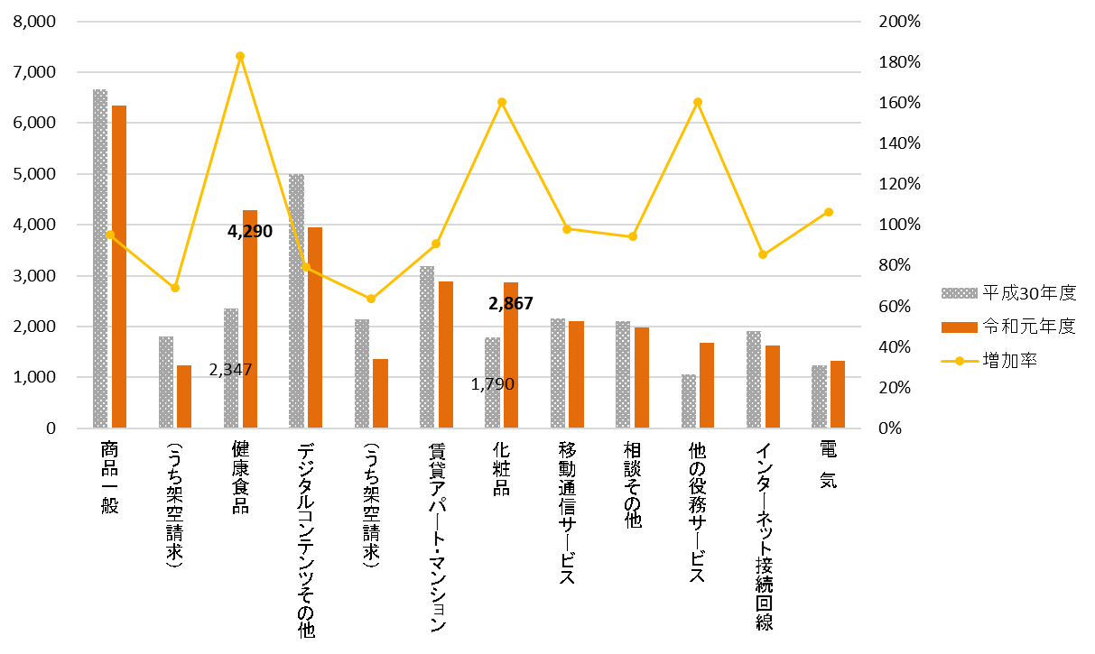
相談の多い商品・役務【上位10位】
「健康食品」「化粧品」の相談が増加 定期購入トラブルが原因
件数
前年度から
1,943件増加
前年度から
1,077件増加
（※１）商品一般
商品の相談であることが明確であるが、
分類を特定できない、または
特定する必要のないもの。
身に覚えがなく債権の内容も不明な
請求に関する相談を含む
※（１）
（※２）デジタルコンテンツその他
アダルトサイトと出会い系サイトを
除くサイト、その他内容が
特定できないサイト
※（２）

Slide 6
インターネット通販による
「健康食品」「化粧品」の定期購入トラブルが増加
定期購入トラブルとは？
初回低価格の広告を見てお試しだけのつもりで注文したが、
２回以上の継続が条件の「定期購入」になっていたというトラブル
アドバイス
購入手続きを進める前に、
■通販サイトの表示 ■利用規約 ■購入の条件
■契約内容 ■解約条件
を必ず確認しましょう！

Slide 7
契約当事者年代別 相談の多い商品・役務【上位5位】
特に未成年で、
「健康食品」や 「化粧品」
の相談が多い

Slide 8
２．「架空請求」依然として多発

Slide 9
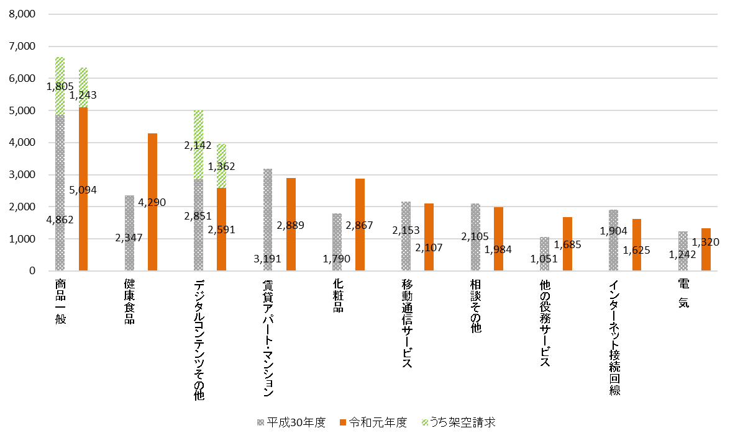
相談の多い商品・役務【上位10位】
「架空請求」の相談は依然として多い
件数
架空請求の相談
令和元年度
計2,605 件
（※１）商品一般
商品の相談であることが明確であるが、
分類を特定できない、または
特定する必要のないもの。
身に覚えがなく債権の内容も不明な
請求に関する相談を含む
（※２）デジタルコンテンツその他
アダルトサイトと出会い系サイトを
除くサイト、その他内容が特定できない サイト
※（１）
※（２）

Slide 10
「架空請求」依然として多発
〇相談の多い商品・役務
「商品一般」（内容が特定できない商品）のうち、未納料金があるなどというハガキやメールが届いたという「架空請求」が1,243件
（前年度から562件減少）
「デジタルコンテンツその他」（アダルトサイトと出会い系サイトを除くサイト、その他内容が特定できないサイト）のうち、利用した覚えのない有料 サイトの利用料の「架空請求」が1,362件
（前年度から780件減少）
「架空請求」の相談全体は2,605件と前年度の3,947件より、1,342件減少 しているが、依然として多発している

Slide 11
アドバイス
公的機関が未納料金請求の法的手続きをとっているかの ような通知のハガキを送ることはありません。 相手方に連絡を取ると、何らかの名目でお金を 支払わせようとします。このような架空請求のハガキや メールは無視しましょう
架空請求の場合は、慌てて事業者に連絡を取らない ようにしましょう。個人情報をこちらから知らせることになり ます。また、絶対に請求に応じないようにしましょう

Slide 12
３．電気の契約切り替えのトラブルが増加傾向

Slide 13
電気の契約切り替えのトラブルが拡大傾向
〇相談の多い商品・役務
相談件数 1,320件（前年度から78件増加）
平成28年４月からの電力の小売り完全自由化
に伴い、トラブルが増加
電気の切り替えトラブルとは？
新規参入業者からの
訪問販売や電話勧誘販売により、
・意図せず電気の契約先が替わってしまった
・契約していた小売り電気事業者が倒産した などといったトラブル

Slide 14
アドバイス
契約先を切り替える際、契約条件を確認しましょう
契約を変更してしまっても、クーリング・オフ等できる場合があります
契約している会社が事業撤退する場合があります。すぐに電気・ガスは止まりませんが、早めに電力会社・ガス会社の切り替え手続きを行ってください

Slide 15
４．販売方法・手口では
「インターネット通販」、「定期購入」の
相談が顕著

Slide 16
契約当事者年代別 相談の多い販売方法・手口
75歳未満のすべての年代で「インターネット通販」が、75歳以上では「家庭訪販」が一番多い
ほぼ全ての年代で「定期購入」の相談が多く、若者では「サイドビジネス商法」がめだつ

Slide 17
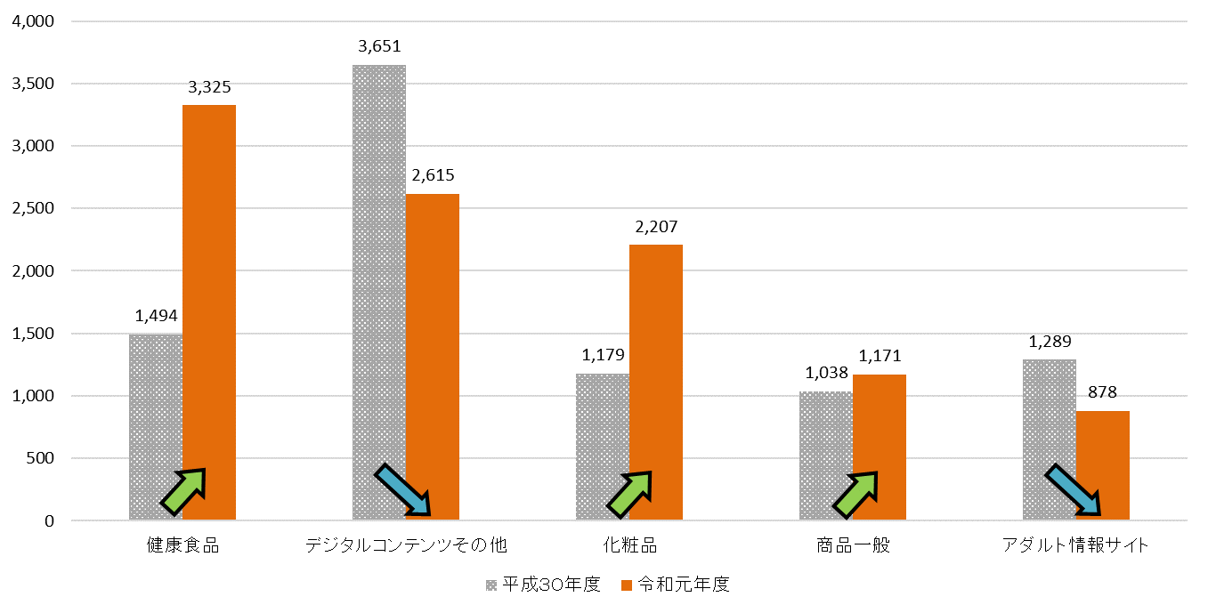
インターネット通販の相談内容
「健康食品」「化粧品」の増加が顕著
件数
＋1,831
-1,036
＋1,028
＋133
-411
※（１）
※（２）
（※１）デジタルコンテンツその他
アダルトサイトと出会い系サイトを除く サイト、その他内容が特定できないサイト
（※２）商品一般
商品の相談であることが明確であるが、分類を特定できない、または特定する必要のないもの。
身に覚えがなく債権の内容も不明な請求に関する相談を含む

Slide 18
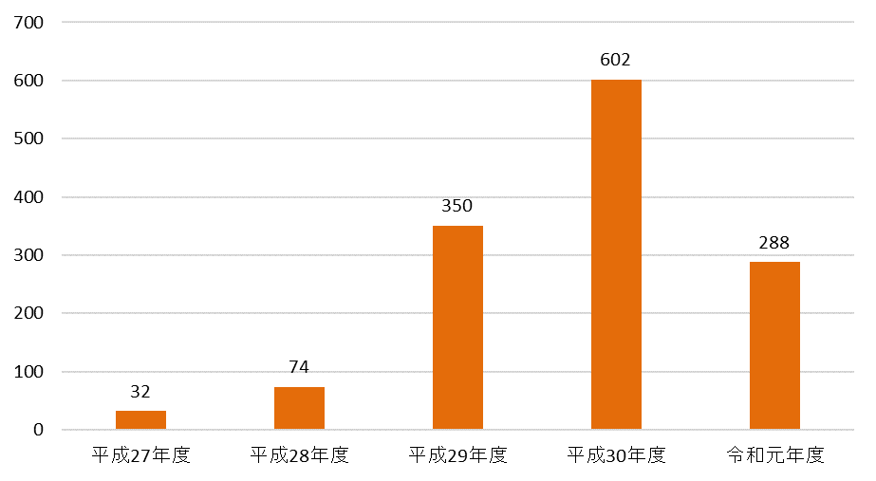
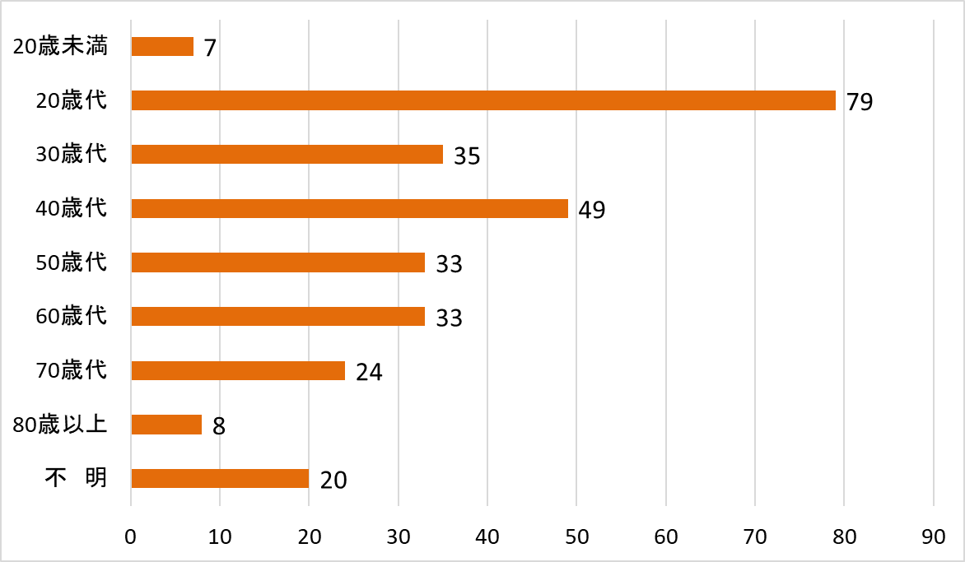
暗号資産（※）年度推移
暗号資産関連の相談件数 前年に比べて半分以上減少
件数
■令和元年度契約当事者年代別相談件数
…「20代」「40代」が顕著
（※）暗号資産
通貨のような機能を持つ電子データとして 2009 年以降、ネット送金や決済に使われるようになった。「取引所」と呼ばれる会社に口座を開いて使うのが一般的で、法定通貨の円やドルと交換できる。送金や決済に関わる複数のコンピューターでデータを管理する「ブロックチェーン」という仕組みで偽造を防いでいる。
「仮想通貨」と呼ばれていたが、法定通貨と誤解されやすいとして、2019 年 5 月末「暗号資産」と改称する法律が成立した。

Slide 19
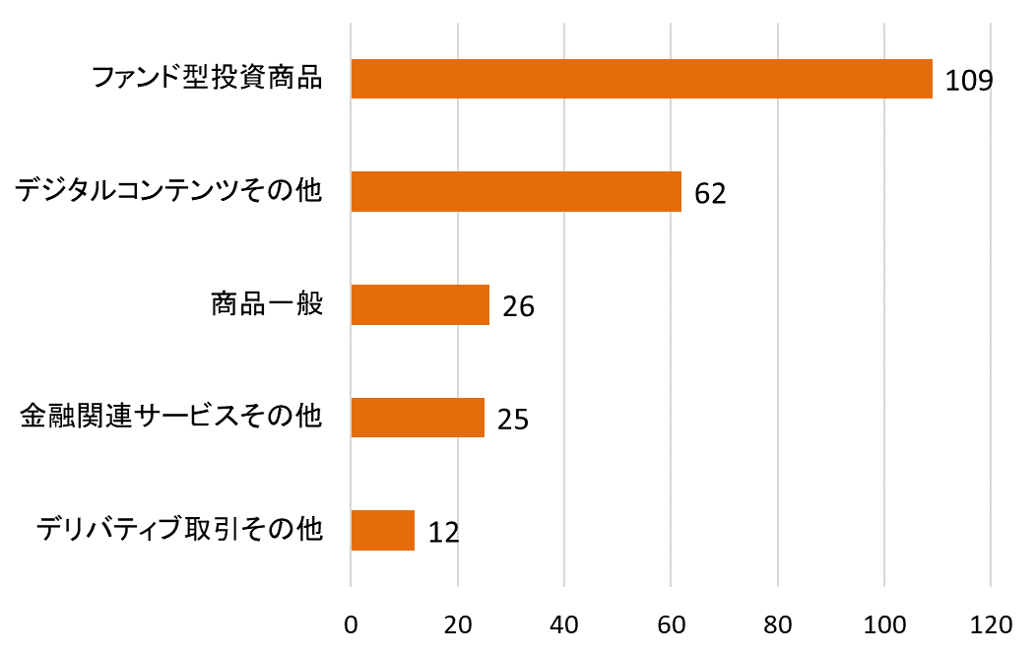
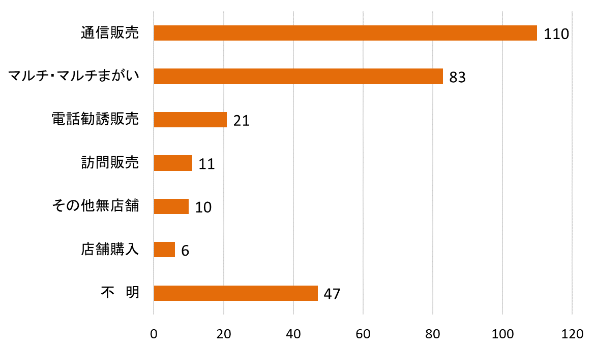
暗号資産に関する相談内容
「ファンド型投資商品」「デジタルコンテンツ等」が最多
■令和元年度販売購入形態別相談件数
…「通信販売」が最多
件数

Slide 20
アドバイス
高額収入を得るためのノウハウと称する情報商材の 契約に関する相談が寄せられています。 高額な契約を勧誘されたり、話が違うと思ったら、 身近な人や消費生活センター等に相談しましょう
仮想通貨（暗号資産）に便乗した実態が不明な 儲け話は、詐欺の可能性があります。安易に儲け話や投資話に乗らないようにしましょう

Slide 21
５．新型コロナウイルス関連の相談は
３ヶ月で1,168件

Slide 22
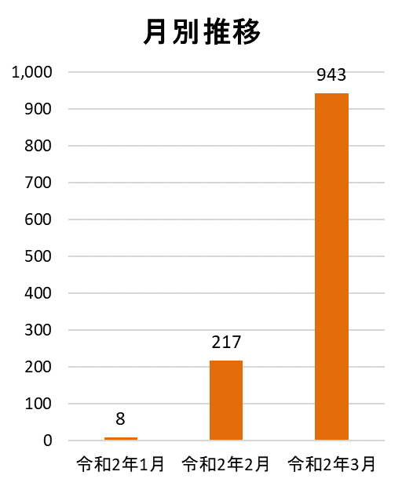
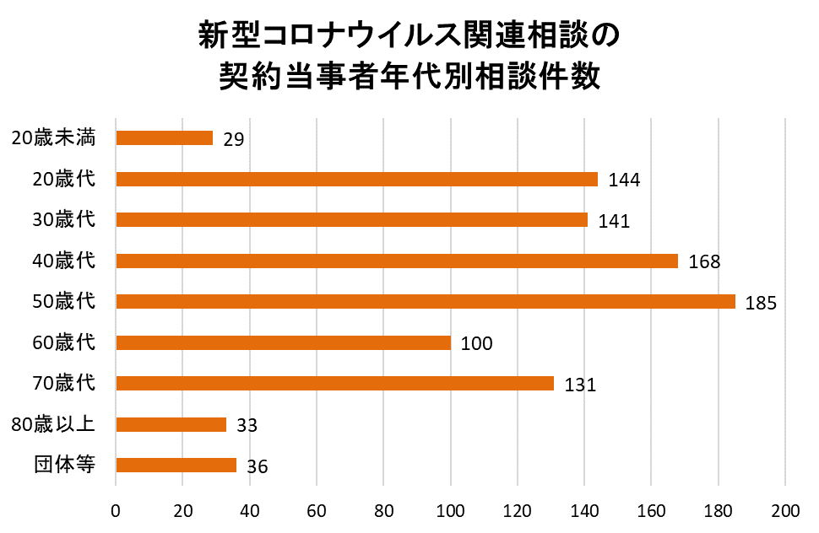
新型コロナウイルス関連の相談件数 1,168件
（令和２年１月から３月）
件数
計1,168件
件数

Slide 23
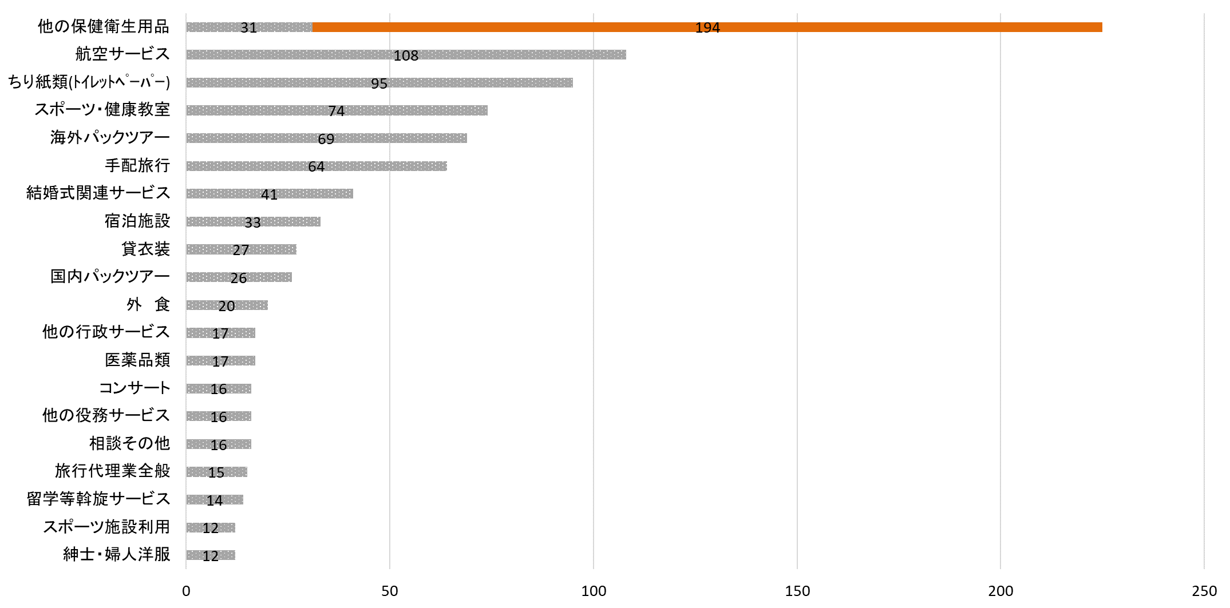
新型コロナウイルス関連相談の内容
「マスク」の品不足や高額販売、注文した覚えのないマスクが届くトラブルなど、マスク関連の相談が最多 194件
225
このうち
マスク関連
194件
件数

Slide 24
アドバイス
新型コロナウイルスに便乗した悪質商法が発生しています
給付金の支給のために国や自治体が電話をかけてATMの操作や 手数料の振り込みをお願いしたり、訪問してキャッシュカードや クレジットカードを受け取ったりすることはありません。 万が一そのような電話や訪問があった場合は、相手にせず、 警察や消費生活センターに相談してください
不審なメールを送りつけURLをクリックさせてクレジットカード番号や 個人情報を入力させるフィッシング詐欺が横行しています。 給付金申請手続の代行をするというメールやSMSは詐欺です。 安易に個人情報を入力したり、相手方に電話をかけないように しましょう

Slide 25
６．危害に関する相談では
「健康食品」「化粧品」などの
健康被害の相談が増加

Slide 26
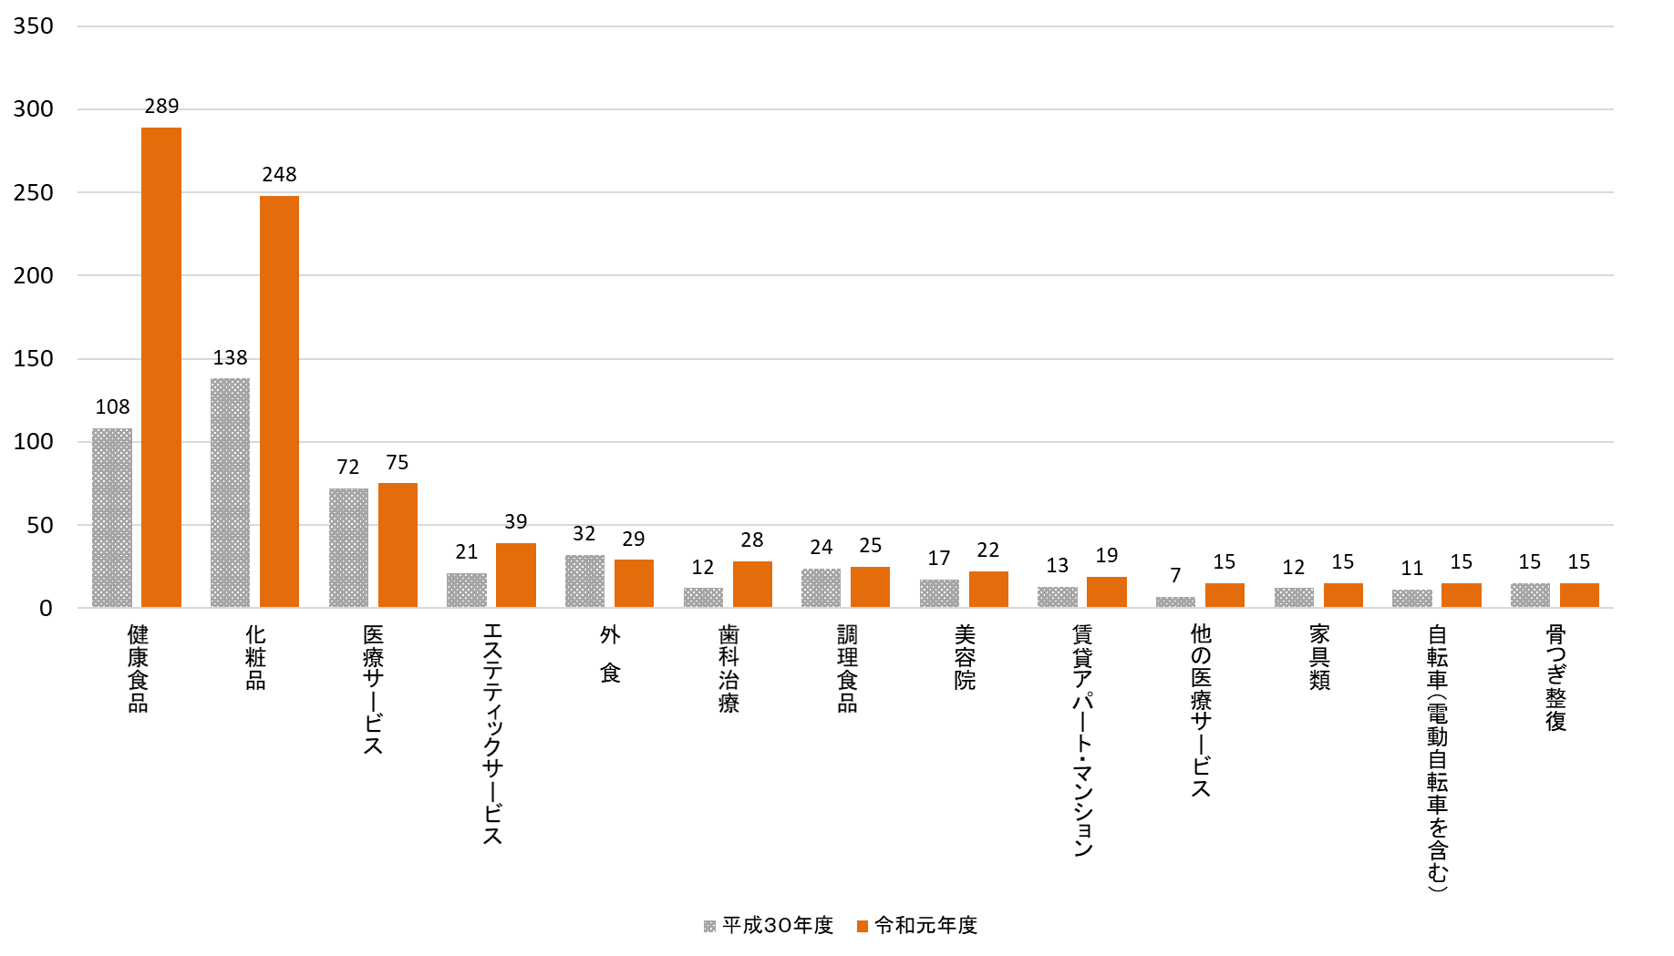
危害件数
危害に関する相談（※1）件数 1,149件（前年度から348件増加）
「健康食品」「化粧品」「医療サービス（美容医療を含む）」による健康被害がめだつ
件数
計1,149件
（※2）
（※1）商品・役務・設備に関連して、身体に
怪我、病気等の危害を受けたという相談
（※2）その他、件数の少ない項目については省略

Slide 27
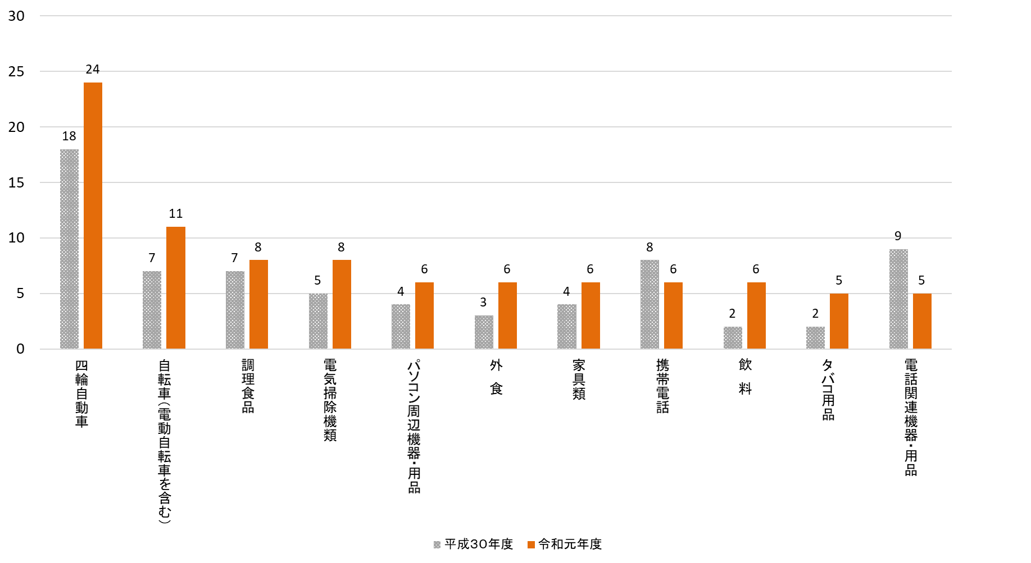
危険件数
危険に関する相談（※1）件数 202件（前年度から47件減少）
「四輪自動車」「自転車」の相談がめだつ
計202件
（※2）
件数
（※1）危害を受けたわけではないが､そのおそれのある相談
（※2）その他、件数の少ない項目については省略

Slide 28
≪若年層と高齢者層の相談の特徴≫
１．20歳未満の若年者の相談が大幅に増加

Slide 29
令和元年度
若者(30歳未満)相談件数
契約当事者の年代別内訳
契約当事者 |  | 令和元年度 |  |  | 平成３０年度 |  |  | 前年度比 | 増減数
年 代 | 細区分 | 件数 |  | 構成比 | 件数 |  | 構成比
20歳未満 | １8歳未満 | 1,970 | 1,155 | 1.6% | 1,500 | 751 | 1.0% | 153.8% | 404
 | １８歳 |  | 361 | 0.5% |  | 289 | 0.4% | 124.9% | 72
 | １９歳 |  | 454 | 0.6% |  | 460 | 0.6% | 98.7% | ▲ 6
２０歳代 | ２０～２９歳 |  | 6,677 | 9.0% |  | 5,967 | 8.1% | 111.9% | 710
３０歳代 | ３０～３９歳 |  | 7,296 | 9.8% |  | 6,846 | 9.3% | 106.6% | 450
４０歳代 | ４０～４９歳 |  | 10,147 | 13.6% |  | 9,685 | 13.1% | 104.8% | 462
５０歳代 | ５０～５９歳 |  | 10,471 | 14.1% |  | 9,597 | 13.0% | 109.1% | 874
６０歳代 | ６０～６４歳 |  | 4,314 | 5.8% |  | 4,321 | 5.9% | 99.8% | ▲ 7
 | ６５～６９歳 | 20,246 | 4,205 | 5.6% | 21,870 | 4,941 | 6.7% | 85.1% | ▲ 736
７０歳代 | ７０～７４歳 |  | 5,653 | 7.6% |  | 5,799 | 7.9% | 97.5% | ▲ 146
 | ７５～７９歳 |  | 4,543 | 6.1% |  | 5,013 | 6.8% | 90.6% | ▲ 470
８０歳以上 | ８０～８４歳 |  | 3,674 | 4.9% |  | 3,902 | 5.3% | 94.2% | ▲ 228
 | ８５歳以上 |  | 2,171 | 2.9% |  | 2,215 | 3.0% | 98.0% | ▲ 44
その他（団体等） |  |  | 1,957 | 2.6% |  | 1,831 | 2.5% | 106.9% | 126
不 明 |  |  | 11,401 | 15.3% |  | 12,210 | 16.5% | 93.4% | ▲ 809
計 |  | 74,479 |  | 100.0% | 73,827 |  | 100.0% | 100.9% | 652
8,647件
（前年度から1,180件増加）
契約当事者の年代別内訳からわかる
令和元年度相談の特徴
■30歳未満の相談：8,647件
＝相談全体の11.6％
■20歳未満の相談：1,970件
→前年度比131.3％と
大幅に増加

Slide 30
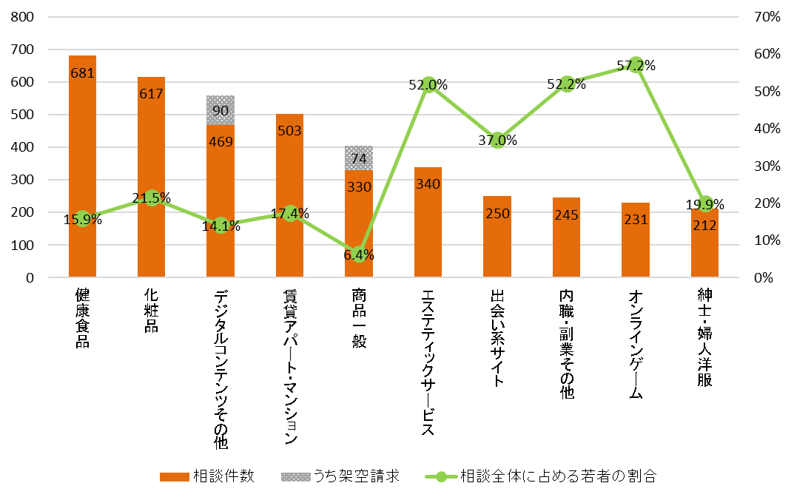
若者の相談の多い商品・役務
最も多い相談は「健康食品」（681件）
他の年代と比べると「オンラインゲーム」（相談全体の57.2％）、「内職・副業その他」
（相談全体の52.2％）「エステティックサービス」（相談全体の52.0％）の相談割合が大きい
件数
（※１）デジタルコンテンツその他
アダルトサイトと出会い系サイトを
除くサイト、その他内容が
特定できないサイト
（※２）商品一般
商品の相談であることが明確であるが、
分類を特定できない、または
特定する必要のないもの。
身に覚えがなく債権の内容も不明な
請求に関する相談を含む
※（２）
※（１）

Slide 31
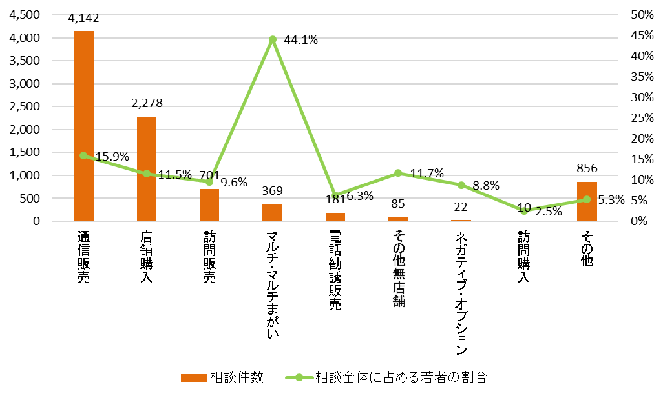
若者の相談の多い販売購入形態
販売購入形態別で、他の年代と比べると
「マルチ・マルチまがい」(相談全体の44.1％)の相談割合が大きい
件数

Slide 32
アドバイス
契約をする時は■契約内容 ■契約金額等をよく確認して 慎重に行いましょう
特にインターネット通販の場合は購入手続きを進める前に 通販サイトの表示や■利用規約 ■購入条件 ■契約内容 ■解約条件を必ず確認しましょう
サイドビジネス商法・マルチ商法の被害を防ぐには安易に儲け話には乗らず、身近な人からの勧誘でも毅然と断りましょう
困ったときは早めにお住まいの市町村の消費生活相談窓口に相談しましょう

Slide 33
≪若年層と高齢者層の相談の特徴≫
２．65歳以上の高齢者の相談はやや減少

Slide 34
令和元年度
高齢者(65歳以上)相談件数
契約当事者の年代別内訳
契約当事者 |  | 令和元年度 |  |  | 平成３０年度 |  |  | 前年度比 | 増減数
年 代 | 細区分 | 件数 |  | 構成比 | 件数 |  | 構成比
20歳未満 | １8歳未満 | 1,970 | 1,155 | 1.6% | 1,500 | 751 | 1.0% | 153.8% | 404
 | １８歳 |  | 361 | 0.5% |  | 289 | 0.4% | 124.9% | 72
 | １９歳 |  | 454 | 0.6% |  | 460 | 0.6% | 98.7% | ▲ 6
２０歳代 | ２０～２９歳 |  | 6,677 | 9.0% |  | 5,967 | 8.1% | 111.9% | 710
３０歳代 | ３０～３９歳 |  | 7,296 | 9.8% |  | 6,846 | 9.3% | 106.6% | 450
４０歳代 | ４０～４９歳 |  | 10,147 | 13.6% |  | 9,685 | 13.1% | 104.8% | 462
５０歳代 | ５０～５９歳 |  | 10,471 | 14.1% |  | 9,597 | 13.0% | 109.1% | 874
６０歳代 | ６０～６４歳 |  | 4,314 | 5.8% |  | 4,321 | 5.9% | 99.8% | ▲ 7
 | ６５～６９歳 | 20,246 | 4,205 | 5.6% | 21,870 | 4,941 | 6.7% | 85.1% | ▲ 736
７０歳代 | ７０～７４歳 |  | 5,653 | 7.6% |  | 5,799 | 7.9% | 97.5% | ▲ 146
 | ７５～７９歳 |  | 4,543 | 6.1% |  | 5,013 | 6.8% | 90.6% | ▲ 470
８０歳以上 | ８０～８４歳 |  | 3,674 | 4.9% |  | 3,902 | 5.3% | 94.2% | ▲ 228
 | ８５歳以上 |  | 2,171 | 2.9% |  | 2,215 | 3.0% | 98.0% | ▲ 44
その他（団体等） |  |  | 1,957 | 2.6% |  | 1,831 | 2.5% | 106.9% | 126
不 明 |  |  | 11,401 | 15.3% |  | 12,210 | 16.5% | 93.4% | ▲ 809
計 |  | 74,479 |  | 100.0% | 73,827 |  | 100.0% | 100.9% | 652
20,246件
（前年度から1,624件減少）
契約当事者の年代別内訳からわかる
令和元年度相談の特徴
■65歳以上の相談：20,246件
＝相談全体の27.2％
→全体の多くを占める

Slide 35
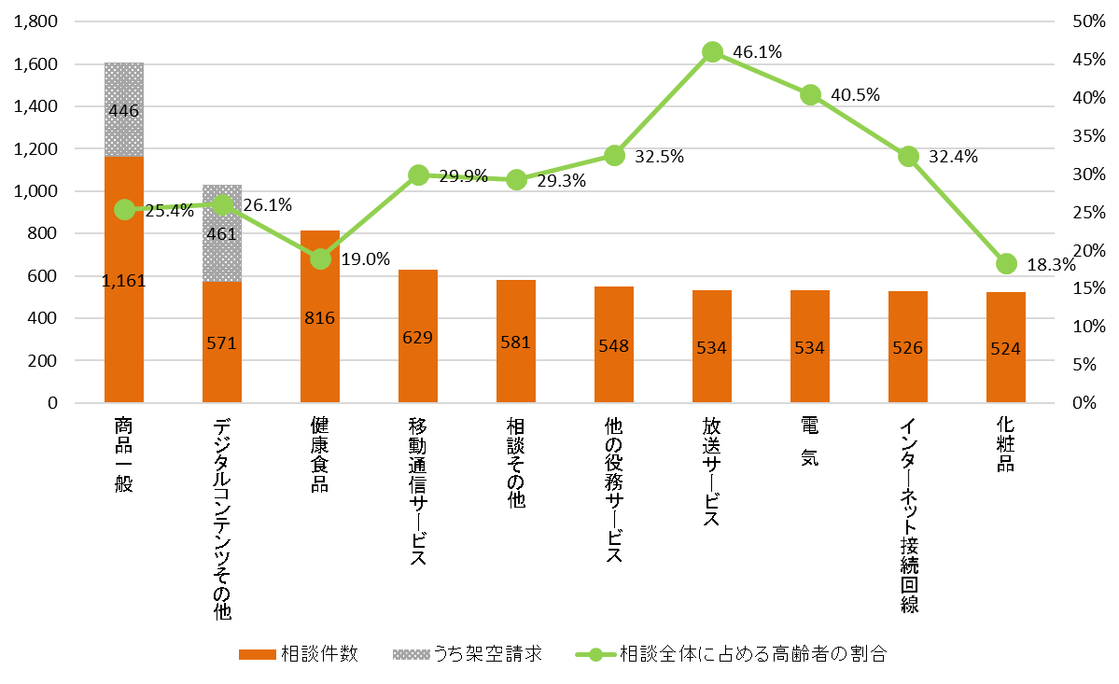
高齢者の相談の多い商品・役務
「商品一般」の相談は1,607件で最も多く、次に「デジタルコンテンツその他」が多くなった
他の年代と比べると「放送サービス」（相談全体の46.1％）、「電気」（相談全体の40.5％）
の相談割合が大きい
架空請求
計907件
件数
（※１）商品一般
商品の相談であることが明確であるが、
分類を特定できない、または特定する
必要のないもの。身に覚えがなく債権の内容も不明な請求に関する相談を含む
（※２）デジタルコンテンツその他
アダルトサイトと出会い系サイトを除く
サイト、その他内容が特定できないサイト
（※３）移動通信サービス
携帯電話サービス等やモバイルデータ
通信サービス
（※４）他の役務サービス
他に具体的に分類を設けているサービス
に該当しない役務。保険金請求代行
サービスに関する相談など
※（１）
（※５）インターネット接続回線
光ファイバー等の通信回線やプロバイダのサービス
※（２）
※（３）
※（４）
※（５）

Slide 36
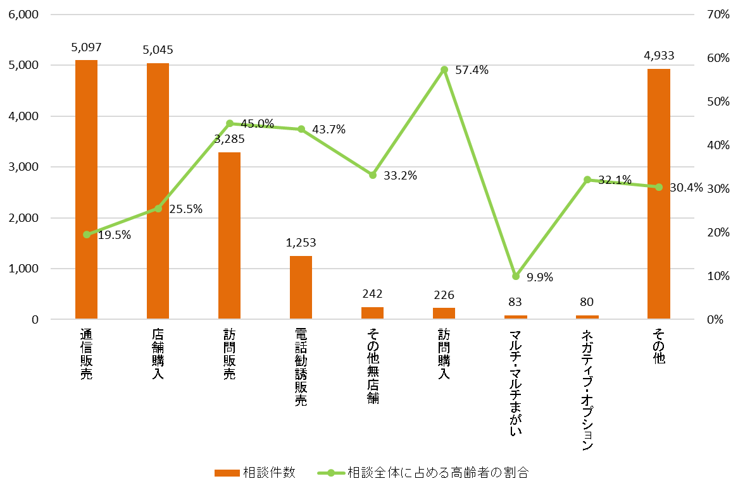
高齢者の相談の多い販売購入形態
販売購入形態別で、他の年代と比べると
「訪問購入」(相談全体の57.4％)、「訪問販売」(相談全体の45.0％)、
「電話勧誘販売」(43.7％)の相談割合が大きい
件数

Slide 37
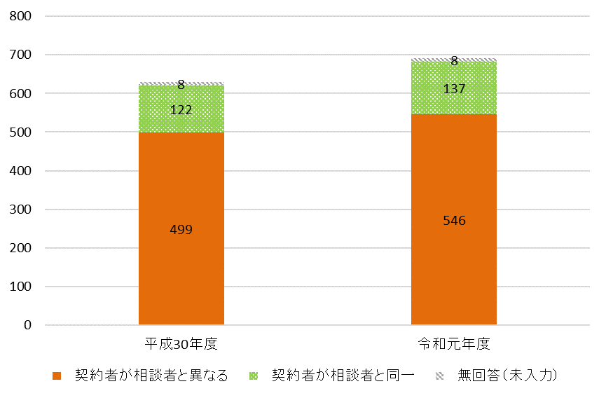
認知症等の高齢者に関する相談件数
認知症の高齢者に関する相談件数 691件（前年度から62件増加）
本人以外からの相談546件（79.0％）
件数
691
629

Slide 38
アドバイス
【高齢者の方々へ】
必要のない商品やサービスの勧誘ははっきり断りましょう
公的機関をかたったハガキによる架空請求が
多発しています。相手に電話をしないようにしましょう
契約内容に不安を感じた時は、身近な人やお住まいの市町村の消費生活相談窓口に相談しましょう

Slide 39
アドバイス
【周囲の方々へ】
高齢者がトラブルに巻き込まれるときはふだんと違う
「様子の変化」があります。こうした変化にいち早く
気付き、気になることがあったら声かけをするなどして
見守りを心がけてください
困ったときは早めにお住まいの市町村の消費生活
相談窓口に相談しましょう

